Slide 1

Stable matching
59
问求总评
胡涛

Slide 2

什么是stable matching？
59
挂科警告

Slide 3
起源
稳定匹配理论源自1960年9月10日《New Yorker》杂志的一篇文章，文章介绍了耶鲁大学本科招生办公室的运作情况。文章写道：招生人员往往无法了解每个申请人同时申请的大学数量，也不知道他们所录用的学生中有多少人打算进入耶鲁大学。进而导致名额不足或者过剩,引起资源浪费。而类似的问题也广泛出现在生活中，如婚姻匹配问题等。为了解决这些问题，诸多学者投身其中，稳定匹配理论由此诞生。

Slide 4
定义
假设n个医生的集合M={m1,m2…mn}
n个医院的集合W={w1,w2…wn}
令MXW为所有可能形如（mi，wi）的有序对的集合。
完美匹配：S是来自MxW的所有有序对的集合。
其具有性质：M和W的每个成员必须且只能在S的一个有序对中出现。
稳定匹配：在引入优先排名的情况下，不存在不稳定匹配对的完美匹配。

Slide 5
最佳匹配：
对于一个元素x而言，在所有可以匹配给它的元素y中，它最喜欢的那个y即为它的最佳匹配。
最差匹配：
对于一个元素x而言，在所有可以匹配给它的元素y中，它最讨厌的那个y即为它的最差匹配。

Slide 6
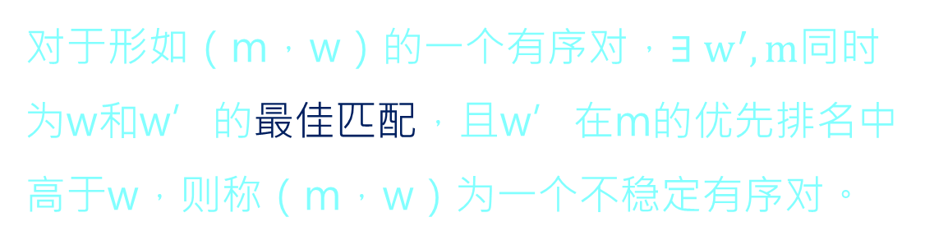
不稳定匹配对：
优先排名：
每个医生的喜好不同，每个医生都将按照个人喜好给医院排名，排名越高，代表偏爱程度越大。
对于形如（m，w）的一个有序对，$∃ w^{′},m$同时为w和w’的最佳匹配，且w’在m的优先排名中高于w，则称（m，w）为一个不稳定有序对。

Slide 7
一个简单的例子：稳定匹配
假设有三名医生（A，B，C）和三家医院（X，Y，Z）具有以下偏好：
A：YXZ B: ZYX C: XYZ
X：BAC Y：CBA Z：ACB
则该事件存在三种稳定匹配：
1.医生是他们的第一选择，医院是他们第三选择：AY，BZ，CX。
2.所有参与者都有第二选择：AX，BY，CZ。
3.医院是他们的第一选择，医生是他们的第三选择：AZ，BX，CY。

Slide 8
另一个简单例子：不稳定匹配对
假设有两所大学 pku 和nju。
有两名申请它们的学生我和鄢老师。
我和鄢老师都认为PKU>NJU
PKU认为我<鄢老师
此时如果，将我和pku匹配在一起，则为不稳定匹配对。
也就是“我喜欢北大，但是北大不喜欢我”

Slide 9

比较操作<=:
对于两种稳定匹配情形 P和Q
P<=q，当且仅当
$∀$（m，w）$∈$ P， $∀$（m，w’）$∈$ Q，
对于m：W优先排名低于W’。
时成立。

Slide 10
<=的属性：
1.每次匹配P，P<=Q
2.对于每两个不同的匹配P和Q，不可能出现P<=Q和Q<=P都为真。
3.每三个不同的匹配项P，Q和R，如果P<=Q和Q<=R,则P<=R.
根据该定义1方案大于其他任何稳定匹配
3方案小于其他任何稳定匹配

Slide 11
如何构建stable matching？
59
挂科警告

Slide 12
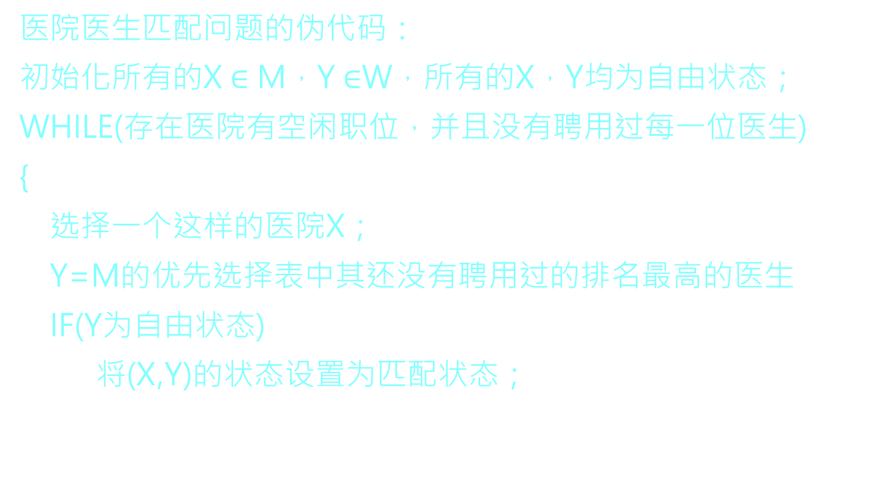
Gale-Shapley算法
医院医生匹配问题的伪代码：
初始化所有的x $∈$ M，y $∈$W，所有的x，y均为自由状态；
While(存在医院有空闲职位，并且没有聘用过每一位医生)
{
选择一个这样的医院x；
y=m的优先选择表中其还没有聘用过的排名最高的医生
if(y为自由状态)
将(x,y)的状态设置为匹配状态；

Slide 13
else(y不为自由状态)
{
x’=y当前任职的医院
if(Y更喜爱x’)
x保持自由状态
else(Y更喜爱x)
{
将(x,y)的状态设置为匹配状态；
将x’设置为自由状态；
}
}
}
输出已经匹配的集合S

Slide 14
对该算法可输出稳定匹配的证明
1.该过程会有终止：
由该循环的条件，每个医院最多和医生只接触一次，所以最多只要进行nxn’(n为m中元素数量，n’为w中元素数量)次循环即可。
2.输出匹配为完美匹配：
假设，存在一个医生没有职位，则必然有一个医院有职位空闲，根据循环条件，此时循环不可能终止，也就不可能输出s。

Slide 15
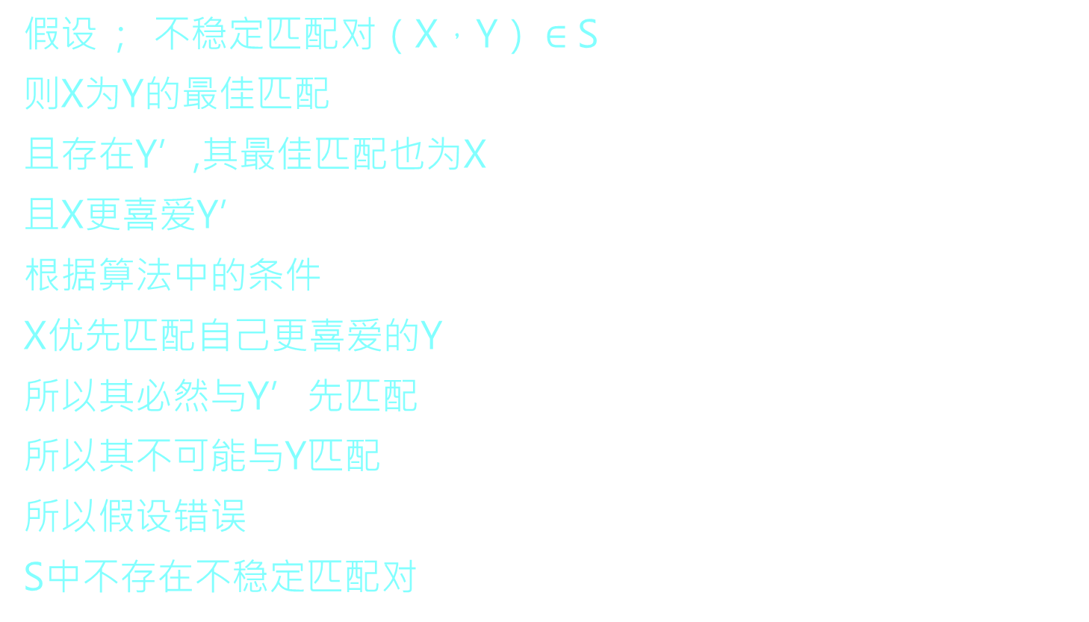
3.输出匹配为稳定匹配
假设 ; 不稳定匹配对（x，y） $∈$ S
则x为y的最佳匹配
且存在y’,其最佳匹配也为x
且x更喜爱y’
根据算法中的条件
X优先匹配自己更喜爱的y
所以其必然与y’先匹配
所以其不可能与y匹配
所以假设错误
S中不存在不稳定匹配对

Slide 16
stable matching与distribute lattice
59
挂科警告

Slide 17
格运算： PVQ 和PΛQ
给予任何两个稳定的匹配P和Q，对于同一个输入，通过晶格运算可以形成两个以上的匹配PΛQ和PVQ。

Slide 18
PVQ
In PVQ，each doctor gets their best choice among the two hospitals they are matched to in P and Q ( if these differ) and each hospital gets its worst choice.

Slide 19
PΛQ
In PΛQ ，each doctor gets their worst choice among the two hospitals they are matched to in P and Q ( if these differ) and each hospital gets its best choice.

Slide 20
格运算的补充：
PVQ 和 PΛQ可能不都是匹配
例如：当两个医生有一样的喜欢的医院，且可以在PVQ中被匹配到相同的医院时。这显然无视了该医院对这两个医生的偏好程度。因此不管他们是否在P和Q中是否被匹配在一起，它们都会形成一个不稳定配对。而因为医生在PVQ中被匹配了，所以医院也必然被匹配了。
这种情况同样适用于PΛQ

Slide 21
格运算的补充：
当 PVQ 和 PΛQ是匹配的时候，通常是稳定的。
这两种情形下的每一个匹配对都必然在P或者Q中出现过，而P和Q都是稳定匹配，因此这两种情形下的任何匹配对都是稳定匹配对。
所以如果它是匹配则必然是稳定匹配。

Slide 22
格属性
以上两种格运算分别对应有限分配格的join和meet操作。
据此，我们利用该格运算，把某一事件对应的稳定匹配制作成一个分布格。

Slide 23
对其为分布格的证明：
以下只证明分配律前一项，后一项同理可知。
P Λ (Q V R)的含义为每位医生在P中匹配的医院和QR中匹配的医院里他偏爱的那个中选择其最不喜欢的医院。
(P Λ Q) V (P Λ R)的含义为每位医生在PQ中匹配的医院里他不喜欢的那个和PR中匹配的医院里他不喜欢的那个中选择他最喜欢的医院。
当P中匹配的医院为他最不喜欢的医院时，最后的选择均为P中医院。
当Q或者R中匹配的医院为他最不喜欢的医院时，最后的选择均为PR或者PQ中他最不喜欢的医院
所以在两种情况下，分配律均成立。
所以其为分布式格

Slide 24
稳定匹配的晶格的数学性质：
1.普遍性：稳定匹配的晶格结构除了一定为有限分布晶格（分布晶格之前已经给出证明，有限则是显然的）以外，没有其他限制，因此具有数学意义上的普遍性。
2.对于一个具有k个元素的有限分配格，其最多可以用于表现拥有k^2-k+4个医院和医生的稳定匹配实例。

Slide 25
33.稳定匹配的晶格可以用于研究给定实例的稳定匹配的数量的计算复杂性。通过其与任意有限分布格之间的等价关系，可以得出：计算任意有限分布晶格中的元素数量和计算任意偏序集中的反链的复杂性相等。
4.在一个均匀随机的稳定匹配实例中，对于n个医生和n个医院，稳定匹配的平均数接近e^-1*nlnn。如果我们通过某种选择去最大化稳定匹配的数量其数量至少可以达到2^(n-1).而其上界则受到与n有关的指数函数的限制。

Slide 26
遗憾：
Gusfield在1987年给出了稳定匹配中参与者的遗憾的定义：
对于一个参与者而言，其遗憾为分配给他的匹配与他的最喜爱的匹配之间的距离。
他将一个稳定匹配的遗憾定义为任何参与者的最大遗憾（稳定匹配的目的是找到对一个群体最有利的匹配，自然会对部分个体利益造成损伤）
遗憾定义的给出，量化了某一稳定匹配对于某个参与者有利程度的大小，便于对稳定匹配的评估，进而得到对整体利益最大化的稳定匹配。

Slide 27
谢谢大家，祝大家期末考试取得一个好成绩。
95+
大家总评
胡涛

